Slide 1
Forbud mot åpen ild utendørs

Slide 2
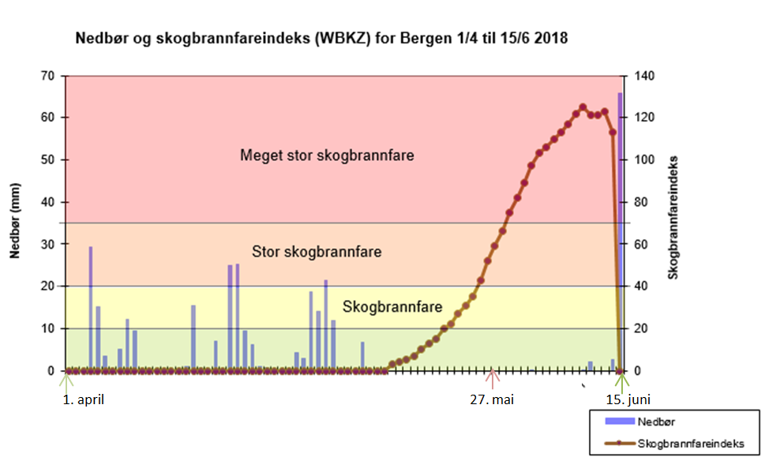
Brannsjefen i Bergen nedla totalforbud mot bruk av åpen ild utendørs den 27. mai 2018

Slide 3
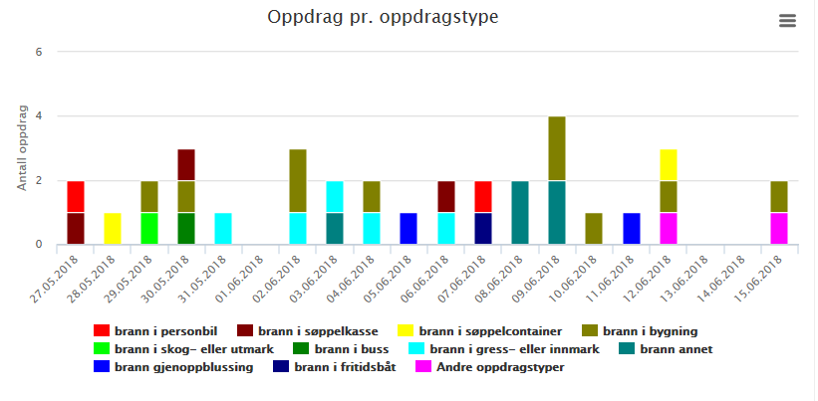
34 branner i perioden
6 skog og gressbranner (3 som følge av grilling)
10 bygningsbranner (en direkte av grilling). Noen omfattende hvor det ble iverksatt tiltak. -Firemannsbolig i Solheimsviken (100 evakuert) -rekkehusbrann i Åsane (overtent på svært kort tid)

Slide 4
Hva sier regelverket?
Brann- og eksplosjonsvernloven § 5 Den enkeltes plikt til å forebygge og begrense skadevirkningene ved brann, eksplosjon og annen ulykke «aktsomhets paragrafen i loven» Enhver plikter å vise alminnelig aktsomhet og opptre på en slik måte at brann, eksplosjon og annen ulykke forebygges
Forskrift om brannforebygging § 3 Generelle krav til aktsomhet «Aktsomhetsparagrafen i forskriften» Enhver plikter å vise aktsomhet ved gjennomføring av aktivitet som kan føre til brann. Det er forbudt å gjøre opp ild eller behandle brannfarlige gjenstander utendørs under slike forhold eller på en slik måte at det kan føre til brann. Oppgjort ild må ikke forlates før den er fullstendig slokket.

Slide 5
Fortsettelse: Forskrift om brannforebygging § 3
tredje ledd: Det er i tidsrommet 15. april til 15. september forbudt å gjøre opp ild i eller i nærheten
av skog og annen utmark uten tillatelse fra kommunen. Kommunestyret selv kan gjennom lokal forskrift fravike dette forbudet dersom lokale forhold tilsier det. Det er likevel tillatt å gjøre opp ild der det åpenbart ikke kan medføre brann.
fjerde ledd: «Hvis brannfaren er spesielt stor utover tidsrommet nevnt i tredje ledd (15. april til 15. september), kan kommunen innføre forbud mot å gjøre opp ild eller behandle brannfarlige gjenstander utendørs i bestemte områder.»
Forbudet kan vedtas som forskrift uten forhåndsvarsling og kunngjøring etter forvaltningsloven § 37 andre ledd og § 38 første ledd bokstav c). Kommunen skal sørge for å gjøre forbudet alminnelig kjent på stedet det gjelder.
DSB sier at lov- og forskrift ikke gir klar hjemmel for å fatte et generelt forskriftsvedtak i kommunen om forbud mot bål og grilling i innmark, private hager i tidsrommet 15. april til 15. september. Dette kan bare fattes som enkeltvedtak, i hvert enkelt tilfelle.

Slide 6
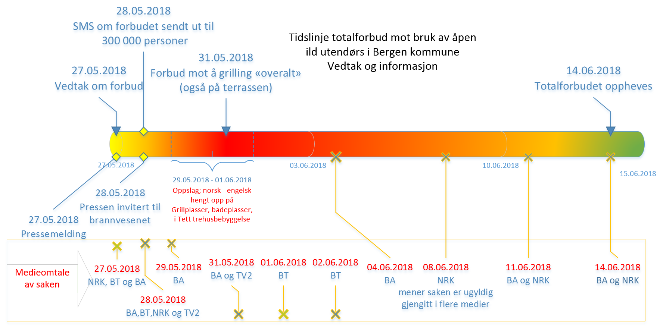
Ingen «forskrift» er kunngjort bedre!

